Slide 1
ПРОБЛЕМИ ПОДАЛЬШОГО РОЗВИТКУ ПІДПРИЄМСТВ ТЕЛЕКОМУНІКАЦІЙ
Підготувала
студентка групи АЗД - 21
Лазоренко Анастасія Вячеславівна

Slide 2

.
Постійний розвиток та подальше становлення ринкових відносин ставить свої вимоги до стабільно функціонуючої системи управління на підприємстві. Досягнення бажаного рівня неможливе без розв’язання вже накопичених суперечностей і вирішення проблем в усіх сферах економіки України.
Анотація

Slide 3
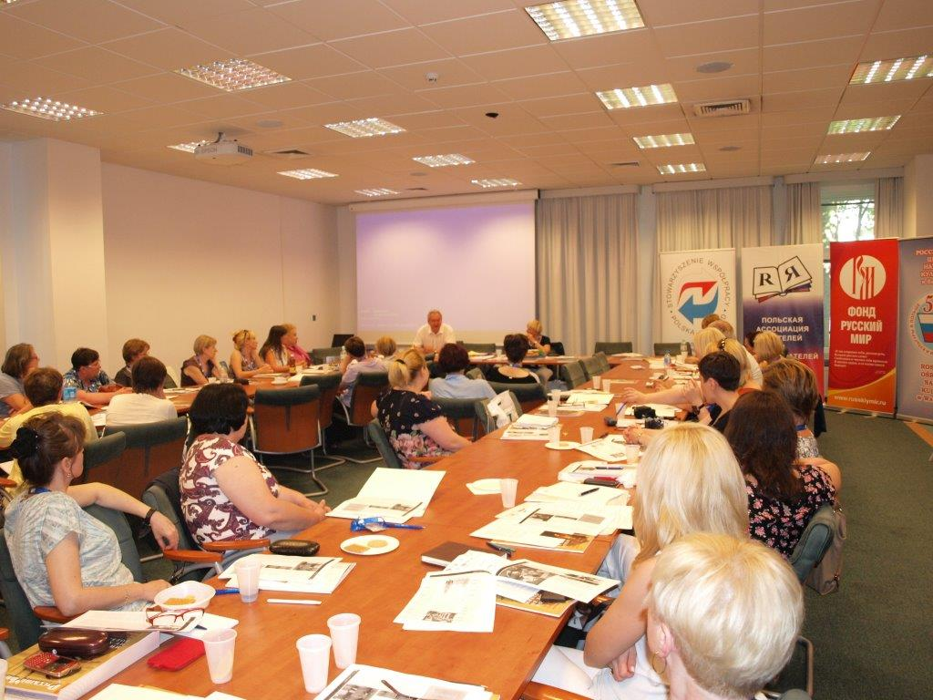
Управління підприємствами телекомунікацій – складне системне утворення й пов’язане з багатьма змінними, що сприяє виникненню суперечностей і проблем усередині системи.
Суперечності, в свою чергу, являють собою джерело економічного прогресу, відсутність яких зупинить саме життя людства та його еволюцію, але їх накопичення призводить спочатку до кризи, а потім – до банкрутства підприємства.
Виявлення суперечностей і подальше визначення структури проблем можна представити за допомогою принципів, які повинні враховуватись керівниками й фахівцями підприємства при реалізації своєї діяльності.

Slide 4
Принципи як основні положення
Вмісту яких залежать сутність і особливості планування цілей та окреслення бізнес-процесів у цілому, допоможуть сформувати модель структури проблем для їх аналізу та розв’язання; проте, керуючися принципами, можна коригувати дії на кожному етапі для досягнення кінцевого позитивного результату розв’язання проблеми чи зняття суперечностей. Ключові слова: проблеми, суперечності, модель структури проблем, телекомунікації, принципи, система управління.
Постановка проблеми
В умовах динамічного розвитку ринкової економіки зростають вимоги до соціально-економічної адаптованості та відповідного рівня функціонування усіх галузей та сфер економіки України. Прогресивний розвиток науки, техніки і технологій, інноваційність та висока наукомісткість сучасного виробництва висувають особливі вимоги до шляхів розвитку інформаційно-телекомунікаційної сфери .

Slide 5
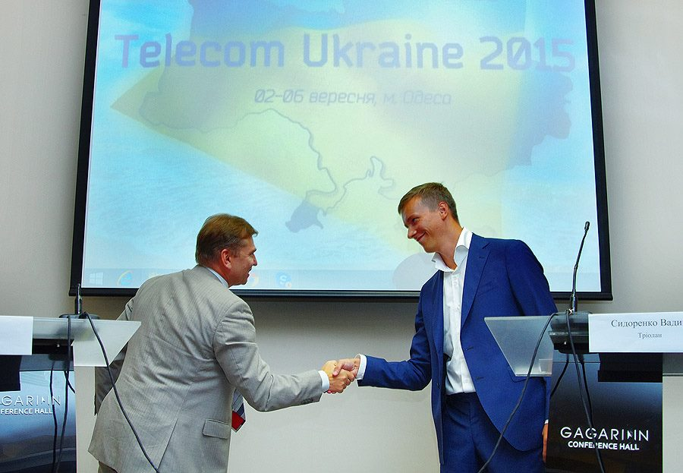
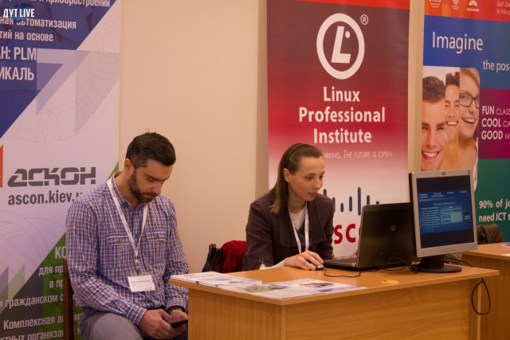
Сфера телекомунікацій як складова сфери зв’язку та інформатизації має стратегічне значення для сталого розвитку й стабільного функціонування виробничої і соціальної інфраструктури України, що призначена для задоволення потреб фізичних та юридичних осіб, органів державної влади в телекомунікаційних послугах .

Slide 6

Унаслідок цього інформаційно-телекомунікаційні послуги не можуть ефективно поширюватись без налагодженого механізму управління даними послугами. Одним із елементів успіху в цьому процесі є правильно обрана, адаптована до сьогодення система управління й контролю за діяльністю об’єктів економіки, яка врахує всі можливі проблеми, недоліки, суперечності та кризові явища у майбутньому.

Slide 7
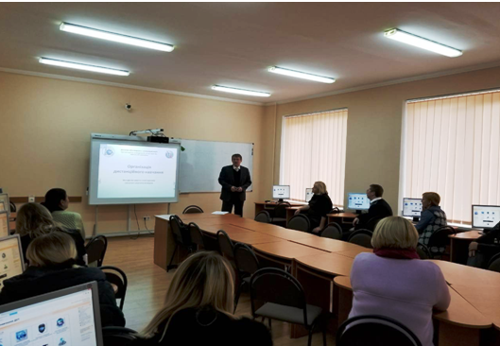
ЕКОНОМІЧНА ТА СОЦІАЛЬНА ПОЛІТИКА
ЕКОНОМІЧНА ТА СОЦІАЛЬНА ПОЛІТИКА потребує вивчення кола суперечностей і проблем, що виникли на даному етапі та гальмують подальший розвиток підприємств телекомунікацій в Україні. Формування моделі структури проблем управління телекомунікаційними підприємствами допоможе послідовно й детально проаналізувати суперечності та проблеми для їх подальшого розв’язання.

Slide 8
Інтеграція цієї структури у систему управління телекомунікаційним підприємством надасть можливість менеджменту підприємства своєчасно реагувати й швидко вирішувати проблеми, що постають у процесі управління життєдіяльністю об’єктом телекомунікаційного ринку. Незважаючи на велику кількість наукових досліджень, публікацій і накопичений практичний досвід у теорії і практиці структуризації й розв’язання суперечностей та проблем на необхідному етапі розвитку підприємства, все ще залишаються аспекти, розглянуті недосить повно. Вони стосуються розробки моделі структури проблем для сприяння швидкісному та спрощеному їх вирішенню у сучасних динамічних умовах техніко-технологічного та інформаційного розвитку економіки.

Slide 9


Метою статті є формування моделі структури проблем та суперечностей, необхідної для подальшого вдосконалення системи управління телекомунікаційних підприємств України в сучасних економічних умовах.
Виклад основного матеріалу. У сучасних умовах недостатній аналіз кола актуальних суперечностей та проблем не дає змогу підприємствам реалізувати ввесь потенціал виробничих, економічно-соціальних і науково-технологічних можливостей з точки зору ефективного виробництва й реалізації кінцевих продуктів телекомунікацій. Ця проблема безпосередньо пов’язана з відсутністю структурного підходу до формування ефективної моделі структури проблем та протиріч, що визначає необхідність вивчення останніх.

Slide 10

Сфера послуги телекомунікаційного ринку в Україні як складова сфери послуг країни на даному етапі відноситься до однієї з найдинамічніших за розвитком сфер економіки. Доходи від надання телекомунікаційних послуг за 9 місяців (січень-вересень) 2014 року порівняно з аналогічним періодом минулого року збільшилися на 2,9 % і склали 36289,0 млн. грн., що становить 92,3 % від загальної кількості доходів від надання послуг зв’язку.

Slide 11

Але, не дивлячись на вищезазначене, сьогодні в Україні існує, так званий, феномен цифрової нерівності, цифрової прірви – поділ окремих верств населення на основі нерівного доступу до сучасних технологій. Це особливо актуально для споживачів важкодоступних сільських, гірських районів та соціально вразливих груп споживачів: малозабезпечені сім’ї, пенсіонери та інваліди.

Slide 12
Для розв’язання окресленої проблеми Законом України «Про телекомунікації» (далі – Закон) було введено поняття «загальнодоступні телекомунікаційні послуги» які надаються споживачам на всій території України за тарифами, що регулюються державою і встановлені не тільки нижче їх реальної вартості, але інколи й нижче собівартості.
Доконечність надання збиткових загальнодоступних телекомунікаційних послуг викликало низку нових техніко-економічних проблем телекомунікаційної сфери, які потребують вчасного вирішення.

Slide 13
Після введення в дію Закону пройшло 10 років, про- те такий механізм, який відповідав і ринковим принципам, і соціальним інтересам, з різних причин, на жаль, не створено, тому, як вказано, досить гостро стоять проблеми:
визначення та обґрунтування загального обсягу витрат, необхідних для компенсації збитків операторам, що надають загальнодоступні послуги
визначення джерел надходження цих коштів;
визначення організаційних структур, які акумулюватимуть ці кошти, їх прав та обов’язків;
визначення порядку надходження коштів у ці структури;
визначення порядку розподілу коштів між операторами, які надають збиткові загальнодоступні телекомунікаційні послуги.

Slide 14

Питання розвитку широкосмугового доступу до мережі Інтернет становить ще одну з проблем, яка викликана швидким зростанням соціальної ролі телекомунікацій у житті українців. Ця проблема у світі вирішується вже відомим шляхом – ще на початок 2012 р. більш ніж 40 країн включили широкосмуговий зв’язок у склад загальнодоступних послуг .

Slide 15
Висновок:
Ці процеси – рушії прогресу, що супроводжують розвиток виробництва і стимулюють об’єктів телекомунікацій розв’язувати протиріччя. Стосовно техніко-економічних відносин, в умовах застосування високих технологій технологічна й маркетингова діяльність потребує від компаній істотно різних компетенцій персоналу й організації бізнес-процесів, тому на часі використання аутсорсингу в технічному обслуговуванні та підтримці мереж постачальникам обладнання, фахівці останніх є більш компетентними у прийнятті рішень.

Slide 16
Дякую за увагу!

